Slide 1
中学校 保健体育（体育分野）
〔第３学年〕
武 道
「 柔 道 」
【体力編】
学習時間の目安：約40分

Slide 2
本日の学習計画
１.「体力」編
（およそ３０分）
２.本時のまとめ
（およそ１０分）
※この自宅学習教材に沿って、学習カードに
取り組みましょう！
それでは、始めてください！

Slide 3
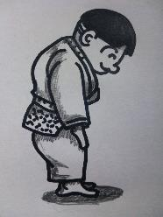
１.「体力」編
「体力アッププログラム」
※実施前の注意！
必ず周りの安全を
確かめてから始めようね！

Slide 4
「瞬発力、筋持久力、巧緻性」
今回紹介する３つの高まる体力
柔道では、主に「瞬発力、
筋持久力、巧緻性」などが、
技に関連して高まる体力と言
われています。
早速試してみましょう！

Slide 5
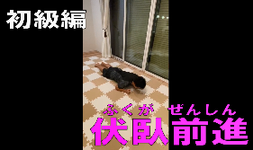
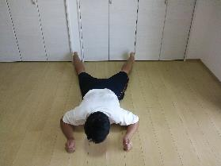
体力アッププログラム①
瞬発力、筋持久力、巧緻性
初級編 ①伏臥前進
→主に
筋持久力
実際やると、こんな感じです。
写真をクリックして動画を見てみよう！

Slide 6
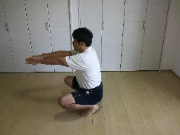
体力アッププログラム①
瞬発力、筋持久力、巧緻性
初級編 ②受け身練習
→主に
巧緻性
※巧緻性（こうちせい）とは、
→わかりやすく言えば「器用さ」のこと
実際やると、こんな感じです。
写真をクリックして動画を見てみよう！

Slide 7
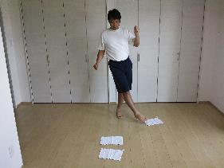
体力アッププログラム②
瞬発力、筋持久力、巧緻性
中級編 ③雑巾払い
→主に
巧緻性
実際やると、こんな感じです。
写真をクリックして動画を見てみよう！

Slide 8
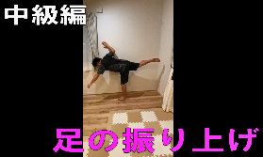
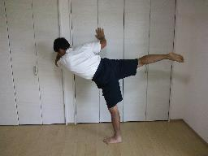
体力アッププログラム②
瞬発力、筋持久力、巧緻性
中級編 ④足の振り上げ
→主に
瞬発力
巧緻性
実際やると、こんな感じです。
写真をクリックして動画を見てみよう！

Slide 9
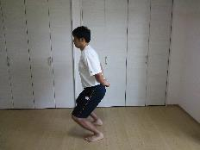
体力アッププログラム②
瞬発力、筋持久力、巧緻性
中級編 ⑤忍者跳び
（両足ジャンプターン）
→主に
瞬発力
巧緻性
実際やると、こんな感じです。
写真をクリックして動画を見てみよう！

Slide 10
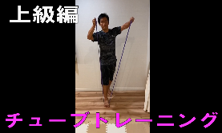
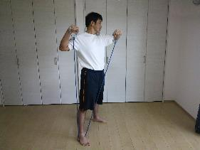
体力アッププログラム③
瞬発力、筋持久力、巧緻性
上級編⑥チューブトレーニング
→主に瞬発力
筋持久力
巧緻性
実際やると、こんな感じです。
自転車のチューブ等でも代用できます。
写真をクリックして動画を見てみよう！

Slide 11
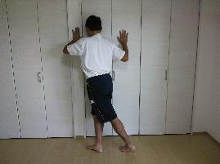
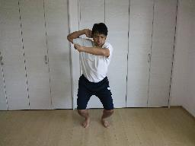
体力アッププログラム③
瞬発力、筋持久力、巧緻性
上級編 ⑦一人打ち込み
→主に
瞬発力
巧緻性
実際やると、こんな感じです。
大内刈り
背負い投げ
写真をクリックして動画を見てみよう！

Slide 12
体力アッププログラム④
瞬発力、筋持久力、巧緻性
これ以外に、家庭で取り組める
君だけのプログラムを考えてみよう！
保健の授業「運動と健康」や体つくり運動「体の動きを高める運動」など、これまで授業で学んだことや、教科書等を参考に調べてみるといいね！
工夫次第で色々できるよ！
柔道学習カード「体力を高める取組１，２」へ☞

Slide 13
２.本時のまとめ
※本日の学習はどうでしたか？
⇒最後に学習カード「学習の振返り」
に記入しましょう。

Slide 14
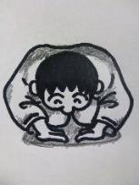
さぁて、体力をアップできたかな？
体力アップは日々の積み重ね！
次の授業が楽しみだね！
〇〇中学校保健体育科一同
成長したみんなを道場（学校）で待ってるよ！
柔君

